Slide 1
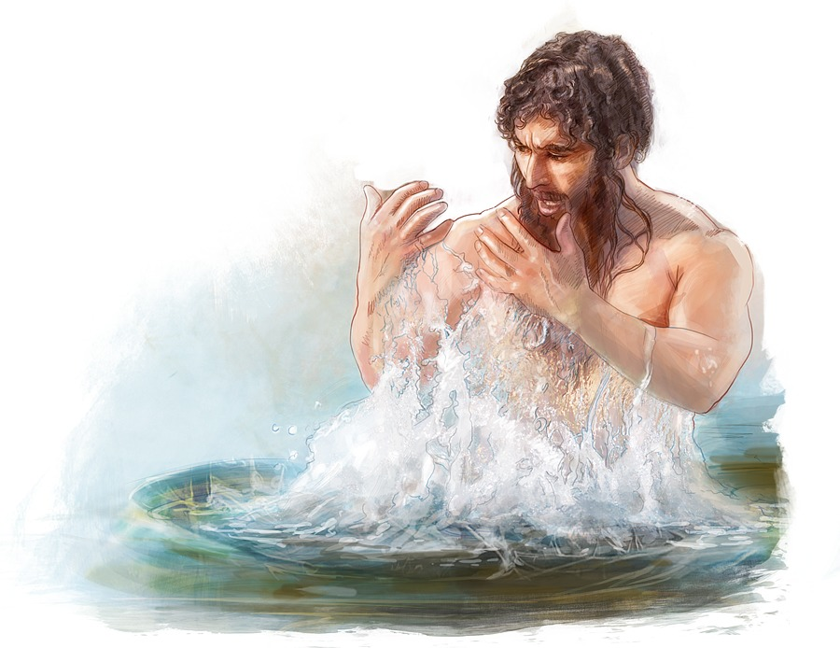
LECCIÓN 15: ELISEO SANA A NAAMÁN
Texto bíblico: 2 Reyes 5:1-19.
Texto áureo: 2 Reyes 5:15.

Slide 2
Naamán
Naamán pertenece a la clase alta gobernante y goza del favor del rey.
Cuando se entera, por medio de una esclava israelita de que podría ser sanado de su lepra (3), el trámite se hace por vía diplomática, de rey a rey: el rey sirio solicita al rey de Israel la sanación para Naamán (5s).
El narrador resalta con agudeza la reacción y la respuesta del rey de Israel, quien sospecha que el rey sirio busca un pretexto para atacarlo.
Entra en escena Eliseo, quien poco a poco se va encumbrando, mientras los encumbrados van perdiendo altura.

Slide 3
NAAMÁN: UN HOMBRE CON TODO Y CON NADA
El relato parte hablándonos del enfermo:
Se llama Naamán (v.1).
Es general de ejército del rey de Siria, un extranjero para los judíos (v.1).
Era una persona importante dentro del gobierno sirio (v.1).
Había alcanzado muchos logros para su país (v.1).
Era un hombre valiente (v.1).
Estaba enfermo (v.1).

Slide 4
EL PLAN PERFECTO DE DIOS
La sierva de Naamán, había sido cautiva desde Israel (v.2). Dios permitió aquello para que Naamán conociera al verdadero Dios, al Dios de los hebreos, el Dios que sana.
Esta jovencita habla con la esposa de Naamán y le habla del profeta que está en Samaria (reino del norte), él tenía poder para sanar a Naamán (v.3).
Naamán va donde su rey y le cuenta lo que esta muchacha hebrea le había contado del profeta y cómo este hombre podría sanarle (v.4).
El rey de Siria le da permiso para ir a Israel, a Samaria, a solicitar ayuda al profeta Eliseo, llevando todo lo necesario para hablar con el rey de Israel (cartas), pues él va en un viaje diplomático (v.5-6).
Cuando el rey de Israel lee las cartas “…rasgó sus vestidos, y dijo: ¿Soy yo Dios, que mate y dé vida, para que éste envíe a mí a que sane un hombre de su lepra? Considerad ahora, y ved cómo busca ocasión contra mí” (v.7).

Slide 5
APARECE EL SANADOR
Eliseo supo lo que le pasó a su rey, por tanto manda a decir al rey que Naamán vaya donde él (v.8).
Paciente con visión equivocada: Naamán, en su mentalidad diplomática, viene con caballos, con carros ante la casa de Eliseo (v.9). Entonces Eliseo le envía un mensaje con su siervo “Vé y lávate siete veces en el Jordán, y tu carne se te restaurará, y serás limpio” (v.10). Naamán se enojó y no hizo lo que Eliseo le ordenó por medio de su siervo.
Su enojo era porque él creía que Eliseo saldría a atenderlos personalmente (pues él era una autoridad extranjera), que luego Eliseo oraría a Jehová, que luego Eliseo lo tocaría y así se sanaría (v.11).
Además regañaba porque en su país habían ríos más hermosos que en Israel “…y se volvió enojado” (v.12). Los criados de Naamán lo convencen de que vuelva y haga lo que el profeta le había señalado (v.13). Naamán “… se zambulló siete veces en el Jordán, conforme a la palabra del varón de Dios, y su carne se volvió como la carne de un niño y quedó limpio” (v.14).

Slide 6
NAAMÁN SANÓ
Naamán, una vez limpio, volvió donde Eliseo y:
Declara su fe en el Dios de Israel: “He aquí ahora conozco que no hay Dios en toda la tierra, sino en Israel” (v.15).
Le presenta regalos: “Te ruego que recibas algún presente de tu siervo” (v.15). Eliseo rechaza los regalos (v.16).
Tierra santa: Naamán reconoce que Israel es tierra santa y pide cargar con esta tierra santa sus dos mulas, así llevará esta tierra santa hasta su hogar, sintiéndose más cerca del Dios de Israel: “¿de esta tierra no se dará a tu siervo la carga de un par de mulas? (v.17)
Perdón, Señor, por seguir ritos paganos: Reconociendo, Naamán, que el Dios de Israel es el único y verdadero, pide perdón porque tendrá que acompañar a su rey en sus ritos sirios, dando culto a dioses paganos (v.18).
Eliseo le dice que se vaya en paz y se despiden (v.19).

Slide 7
Algunos temas desprendidos del pasaje bíblico:
Nadie está libre de una enfermedad grave.
La fuente de la sanidad está en Dios, él es el Sanador.
Las formas de actuar de Dios no son siempre como nosotros lo esperamos.
La sanidad debe ser total, cuerpo, mente y espíritu.
Lutero decía que todo aquello que ocupe el lugar de Dios es nuestro dios, por ello debemos revisarnos constantemente y ver qué Dios/dios está gobernando nuestras decisiones.
Debemos tener cuidado de dar culto a dioses paganos.

Slide 8
PREGUNTAS PARA EL DIÁLOGO
¿Qué nos llamó la atención de la lección de hoy?

